Slide 1

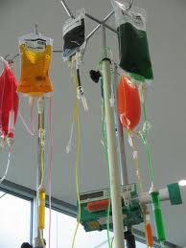
Infuus toedienen.
Waak infuus
Onderhoudsinfuus
Stort infuus

Slide 2
Toedieningssnelheid.(iv)
Onderhouds infuus:
  Hond: 50 ml/ kg/ 24 uur
  Kat: 80 ml/ kg/ 24 uur
Waakinfuus: 10 ml/ kg/ 24 uur
Geforceerde diurese: 100 ml/ kg/ 24 uur (= “stortinfuus”)
Notes:
Alle vloeistof die je intraveneus geeft: het hart moet het wel tijdig kunnen wegpompen. Bij te hoge infuussnelheid (en zeker als de nieren ook minder werken): Dan tank je het vaatbed te vol af: gaat het “overlopen”. Dit overlopen gebeurt in de longen: longoedeem m.a.g benauwdheid en zelfs stikken.

Slide 3
Toedieningssnelheid (iv)
Stel hond 20 kg, waakinfuus:
Nodig: 20*10 ml = 200 ml infuus per 24 uur
Dus per minuut: 200/(24*60) = 0,14 ml/ minuut
1 ml = 20 druppels:
ongeveer 3 druppels per minuut

Slide 4
Toedieningssnelheid (iv)
Stel hond 20 kg, onderhoudsinfuus:
Nodig: 20*50 ml = 1000 ml infuus per 24 uur
Dus per minuut: 1000/(24*60) = 0,7 ml/ minuut
1 ml = 20 druppels:
ongeveer 14 druppels per minuut

